Slide 1

你是特别的，
你是最好的
作者：Todd Parr
翻译：艾斯苔尔
修图：歪歪

Slide 2
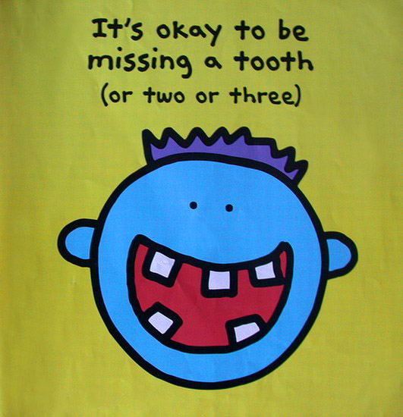
掉了一颗牙没关系（两颗或三颗也一样）

Slide 3
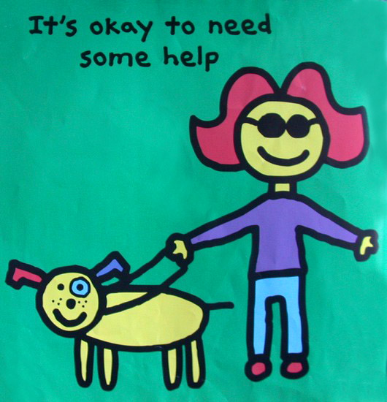
有时候需要别人帮忙没关系

Slide 4
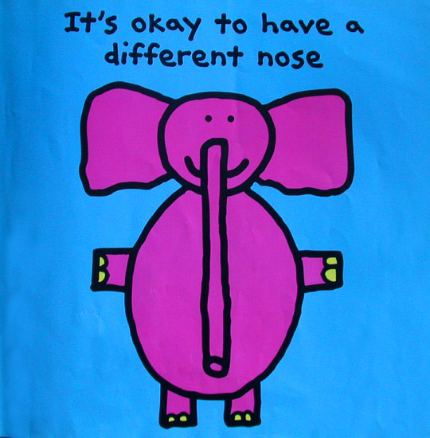
长了与众不同的鼻子没关系

Slide 5
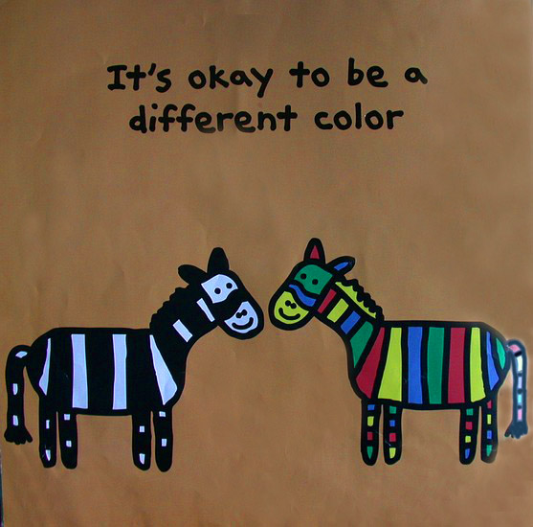
肤色和别人不一样没关系

Slide 6
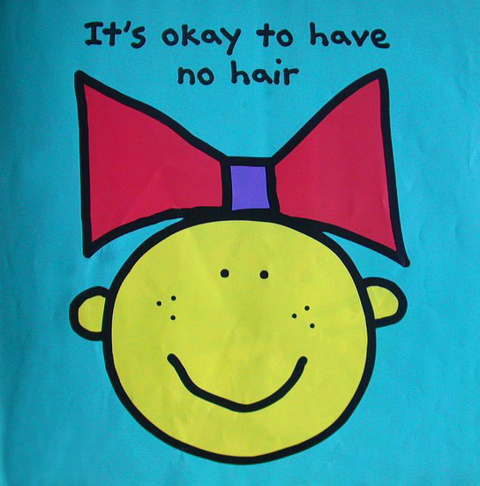
头上没有头发没关系

Slide 7
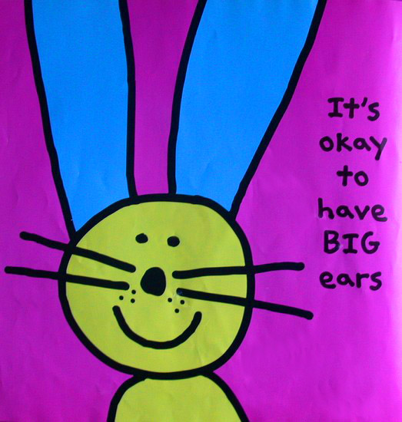
耳朵很大没关系

Slide 8
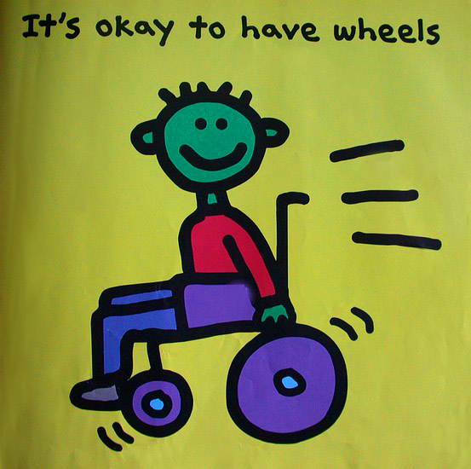
坐着轮椅没关系

Slide 9
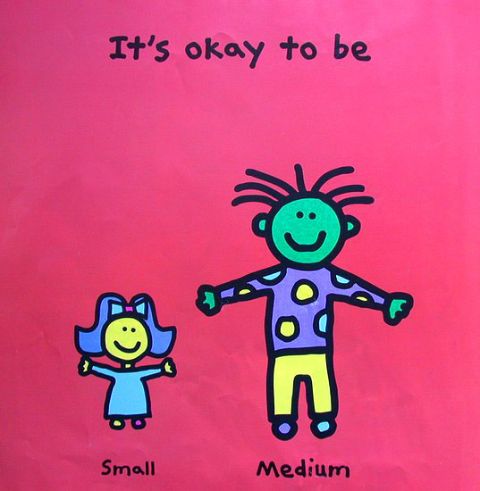
个子矮小个子中等都没关系

Slide 10
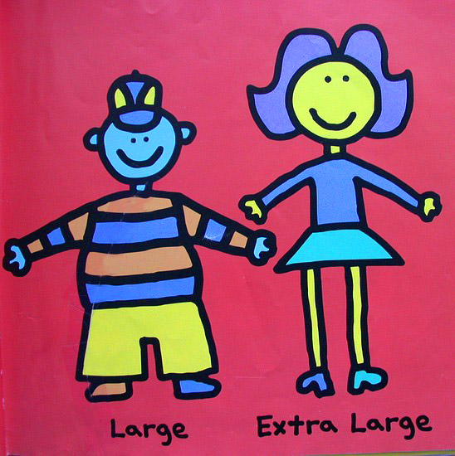
个子大甚至太大也没关系

Slide 11
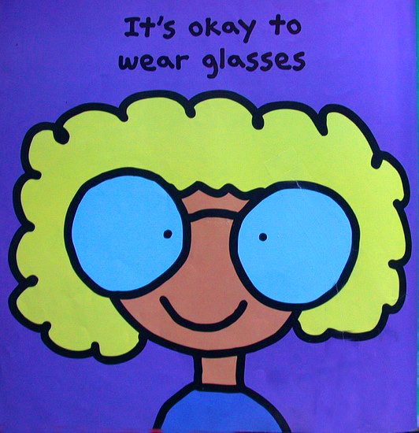
戴眼镜没关系

Slide 12
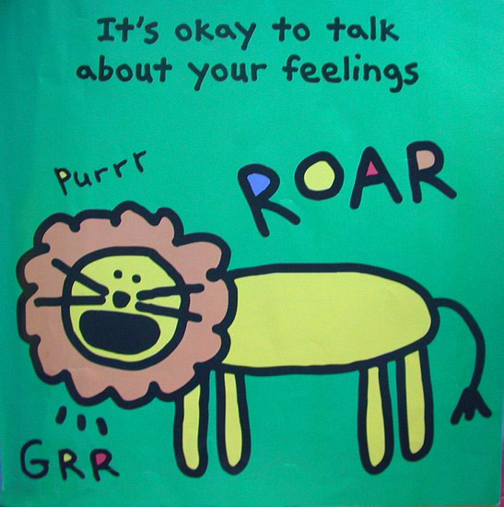
和别人说说你的感受没关系
咕噜咕噜，吼叫……

Slide 13
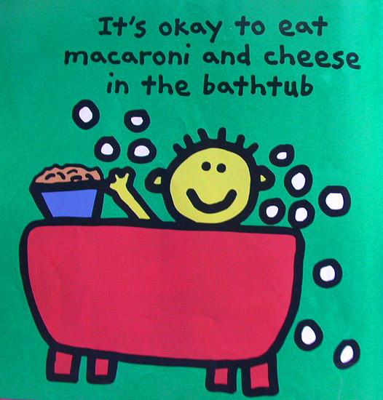
在澡盆里吃芝士和通心粉没关系

Slide 14
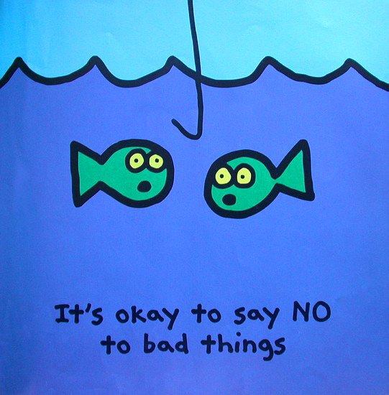
对不好的事儿说不没关系

Slide 15
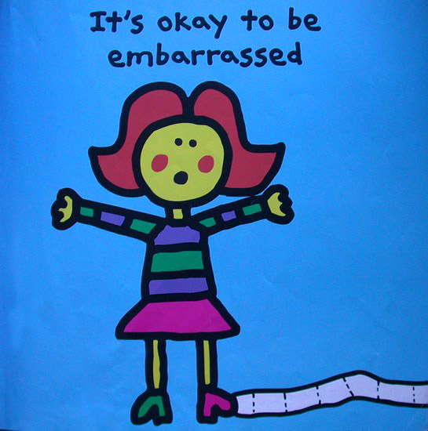
偶尔尴尬发窘没关系

Slide 16
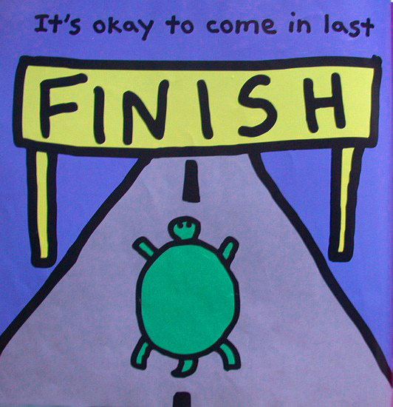
最后一个抵达目的地没关系

Slide 17

自娱自乐地跳舞没关系

Slide 18
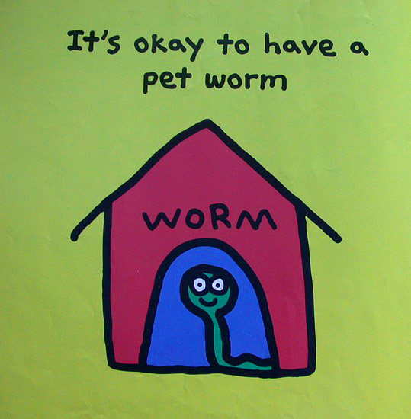
有个蚯蚓宠物没关系

Slide 19

为自己骄傲没关系

Slide 20

有不同的爸爸妈妈没关系

Slide 21
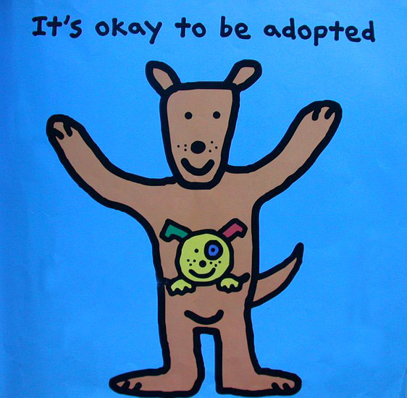
你是被收养的没关系

Slide 22
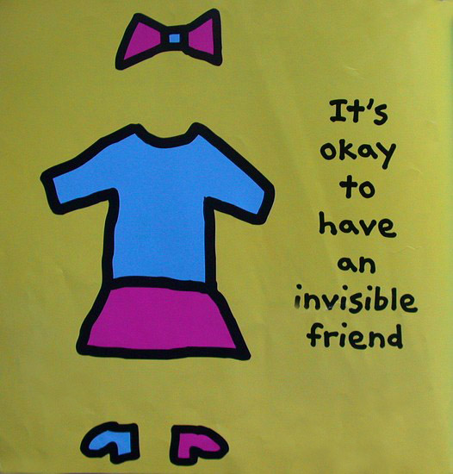
有个隐形朋友没关系

Slide 23
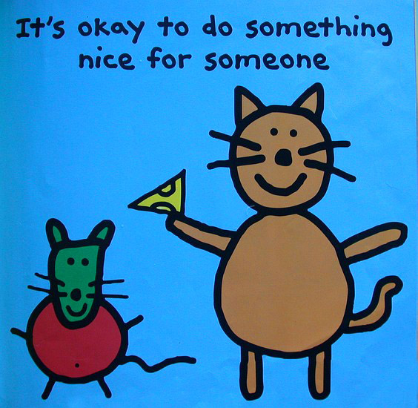
乐于助人更加没关系

Slide 24
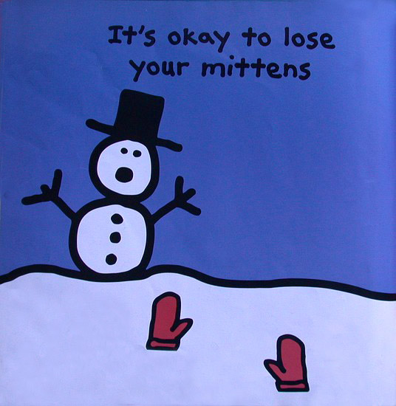
丢了手套没关系

Slide 25
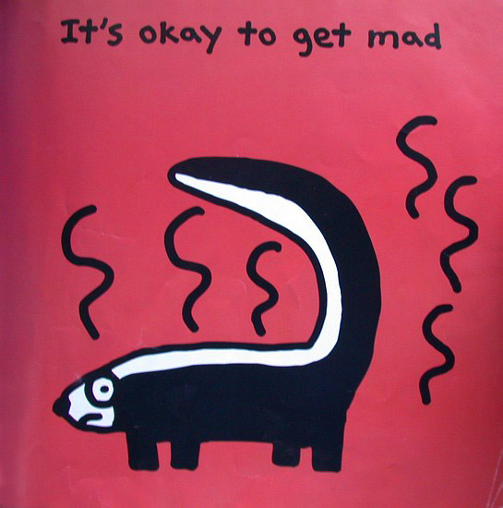
有时发发脾气没关系

Slide 26

给自己做让自己开心的事儿没关系

Slide 27
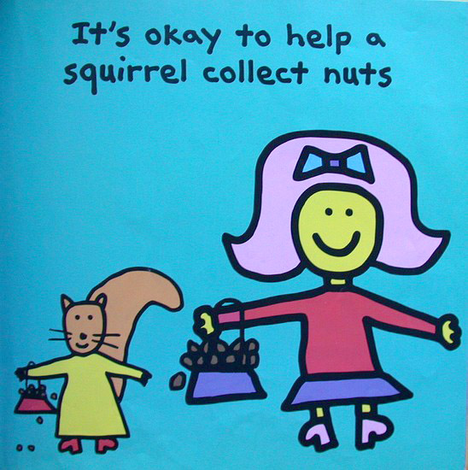
帮松鼠搜集坚果没关系

Slide 28
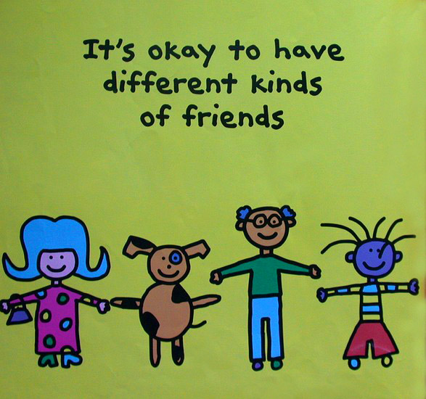
有各种各样的朋友没关系

Slide 29
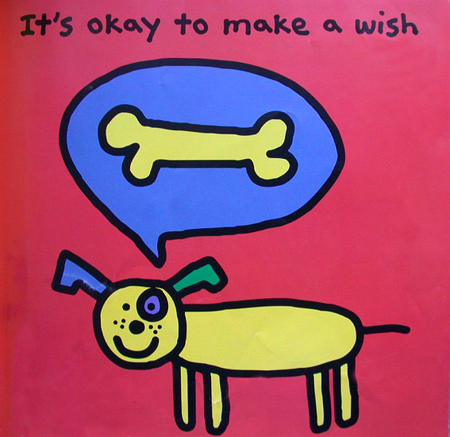
偶尔许许愿没关系

Slide 30
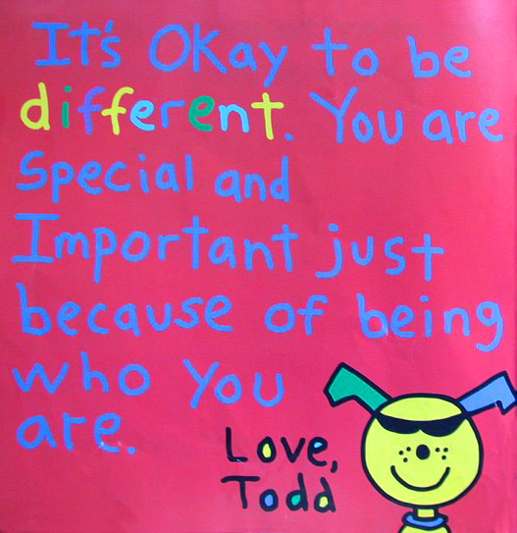
与众不同是没有什么关系的。你是特别的，你是重要的，只因为你就是你。
爱你的，TODD

